Slide 1
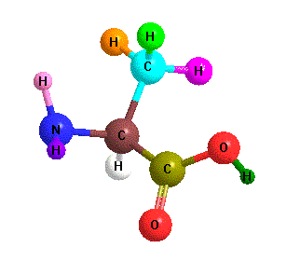
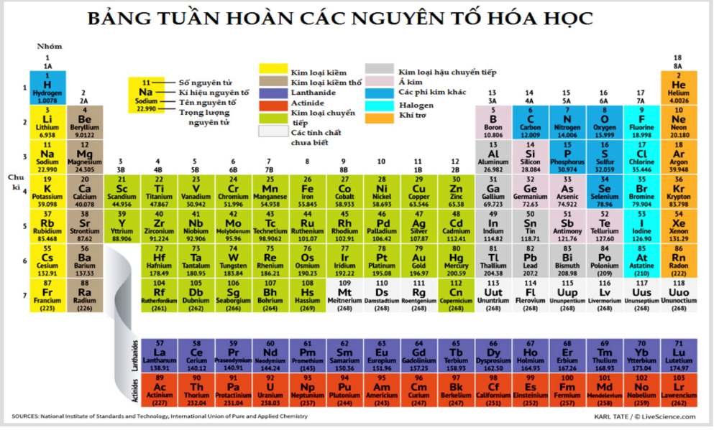
TRƯỜNG THPT SỐ 2 PHÙ MỸ
ho¸ häc 12
Ho¸ häc 12
Người thực hiện: Thầy giáo
BÙI THANH NGHỊ
CHÀO MỪNG QUÝ THẦY CÔ GIÁO ĐẾN DỰ GIỜ THAO GIẢNG
CHỦ ĐỀ NGHIÊN CỨU BÀI HỌC CÙNG LỚP 12A1
NĂM HỌC 2024 - 2025

Slide 2
Khởi động
Trò chơi: Nhanh tai, nhanh mắt
Câu 1: Cho các nhóm chức sau: a) –OH , b) –COOH , c) -CO- và d) –CHO. Nhóm chức có trong phân tử glucose (dạng mạch hở) là
A. a và b B. a và c C. b và d D. a và d
Câu 2: Cho các nhóm chức sau: a) –OH , b) –COOH , c) -CO- và d) –CHO. Nhóm chức có trong phân tử fructose (dạng mạch hở) là
A. a và d B. b và c C. a và c D. c và d
Câu 2: Trong dung dịch (dung môi là nước), glucose tồn tại những dạng cấu tạo nào trong số các dạng sau: 1) Mạch vòng α-glucose; 2) Mạch vòng β-glucose, 3) Mạch hở, không phân nhánh, 4) Mạch hở, có phân nhánh.
A. 1 và 3. B. 2 và 3. C. 1, 2 và 3. D. 1, 2 và 4.

Slide 3
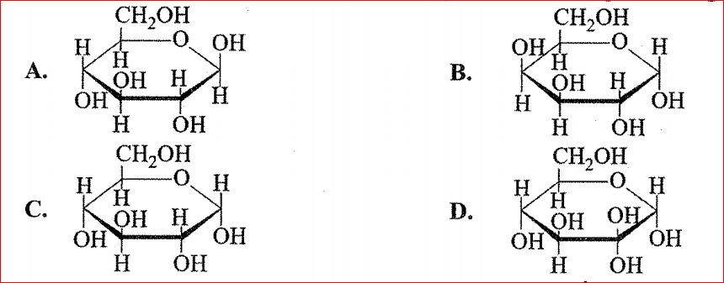
Khởi động
Câu 4. Công thức nào sau đây phù hợp với công thức cấu tạo dạng mạch vòng của α-glucose ?

Slide 4
Hình thành kiến thức mới
Chia lớp thành 4 nhóm, bốc thăm để tham gia các góc học tập: Góc phân tích, góc trải nghiệm, góc quan sát và góc vận dụng.
GÓC PHÂN TÍCH (1)
GÓC TRẢI NGHIỆM (2)
GÓC QUAN SÁT (3)
GÓC VẬN DỤNG (4)
1. Các nhóm nhận phiếu học tập và thực hiện các nhiệm vụ ghi trong phiếu học tập (12 phút).
2. Luân chuyển góc học tập và thực hiện nhiệm vụ ghi trong phiếu học tập (8 phút).

Slide 5
Hình thành kiến thức mới
Báo cáo sản phẩm thực hiện:
Gv gọi ngẫu nhiên hs trong nhóm để báo cáo sản phẩm của nhóm mình.
Các nhóm khác nhận xét, Gv nhận xét, đánh giá kết quả thực hiện. Ghi điểm cho từng nhóm.
Nhóm 1: Góc phân tích
Nhóm 2: Góc trải nghiệm
Nhóm 3: Góc quan sát
Nhóm 4: Góc vận dụng

Slide 6
Nội dung cần đạt
Tính chất hóa học cơ bản của glucose và fructose
1. Tính chất của polyalcohol: Phản ứng với coper(II) hydroxide
2C₆H₁₂O₆ + Cu(OH)₂ → (C₆H₁₁O₆)₂Cu + 2H₂O
Phức coper(II)-glucose, tan trong nước, dung dịch có màu xanh lam
2. Tính chất của aldehyde:
+ Phản ứng với thuốc thử Tollens (phản ứng tráng gương)
CH₂OH[CHOH]₄CHO + 2[Ag(NH₃)₂]OH →
CH₂OH[CHOH]₄COONH₄ + 2Ag ↓ + 3NH₃ + H₂O
Ammonium gluconate
Trong môi trường kiềm, fructose chuyển hóa thành glucose nên có phản ứng với thuốc thử Tollens tương tự như glucose.
Fructose Glucose
+ Phản ứng với Cu(OH)₂/OH⁻, đun nóng
CH₂OH[CHOH]₄CHO + 2Cu(OH)₂ + NaOH →
CH₂OH[CHOH]₄COONa + Cu₂O ↓ + 3H₂O
Sodium gluconate (đỏ gạch)
tº
OH⁻
tº

Slide 7
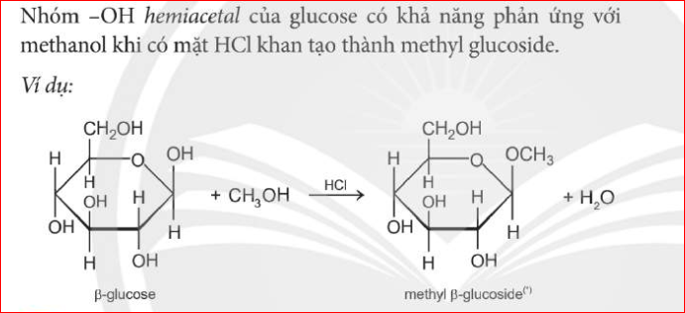
Nội dung cần đạt
2. Tính chất của aldehyde:
+ Phản ứng với nước bromine, làm mất màu nước bromine (chỉ có cho glucose)
CH₂OH[CHOH]₄CHO + Br₂ + H₂O → CH₂OH[CHOH]₄COOH + 2HBr
Gluconic acid
3. Phản ứng lên men
+ Lên men rượu: C₆H₁₂O₆ → 2C₂H₅OH + 2CO₂
(glucose) (ethanol)
+ Lên men lactic: C₆H₁₂O₆ → 2CH₃-CHOH-COOH
(glucose) (lactic acid)
4. Tính chất riêng của nhóm hemiacetal
enzyme
enzyme

Slide 8
Nội dung cần đạt
Một số ứng dụng của glucose và fructose
Tráng gương, tráng ruột phích
Nguyên liệu sản suất ethanol
Glucose, fructose
Thực phẩm và
đồ uống
Dung dịch truyền tĩnh mạch glucose 5%

Slide 9
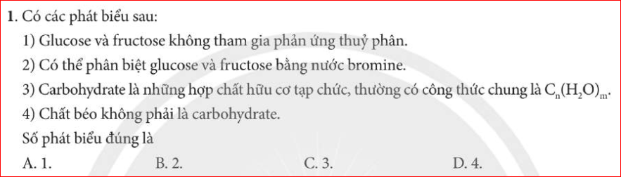
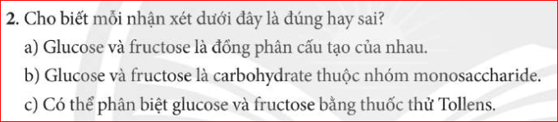
Vận dụng
đ
đ
đ
đ
đ
đ
s
Kết quả bài 3: Số mol Ag = 2 x Số mol Glucose = 2 x 10/180 mol
Khối lượng Ag = 108 x 2 x 10/180 = 12 gam

